Slide 1
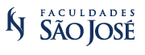
Sistemas Operacionais
Professora: Flávia Balbino da Costa
Flavia.balbino@yahoo.com.br

Slide 2
Unidade 1 Introdução ao Sistema Operacional

Slide 3
1.1 Conceituação
Um sistema operacional, por mais complexo que possa parecer, é a apenas um conjunto de rotinas executado pelo processador, de forma semelhante aos programas dos usuários.
Sua principal função é controlar o funcionamento de um computador, gerenciando a utilização e o compartilhamento dos seus diversos recursos, como processadores, memórias e dispositivos I/O.

Slide 4
1.1 Conceituação
O sistema operacional:
Tem como objetivo servir de intermédio entre o usuário e o computador (sem o S.O., o usuário para interagir com o computador deveria conhecer profundamente detalhes sobre o hardware).
Fornece base para programas aplicativos.

Slide 5
1.1 Conceituação
Aplicações Convencionais
Sistema Operacional
Rotinas executadas concorrentemente em função de eventos assíncronos (inesperados).
Rotinas executadas de forma linear (maioria das aplicações):
início
meio
fim

Slide 6
1.1 Conceituação
As funções de um S. O. podem ser resumidas em duas:
Facilidade de acesso aos recursos do sistema (usuários);
Compartilhamento de recursos de forma organizada e protegida.

Slide 7
1.1 Conceituação
Facilidade de acesso aos recursos do sistema
Antes de tudo, é interessante compreender o que venha a ser um SISTEMA COMPUTACIONAL:
Pode ser dividido em:
Hardware
Sistema Operacional
Programas Aplicativos
Usuários

Slide 8
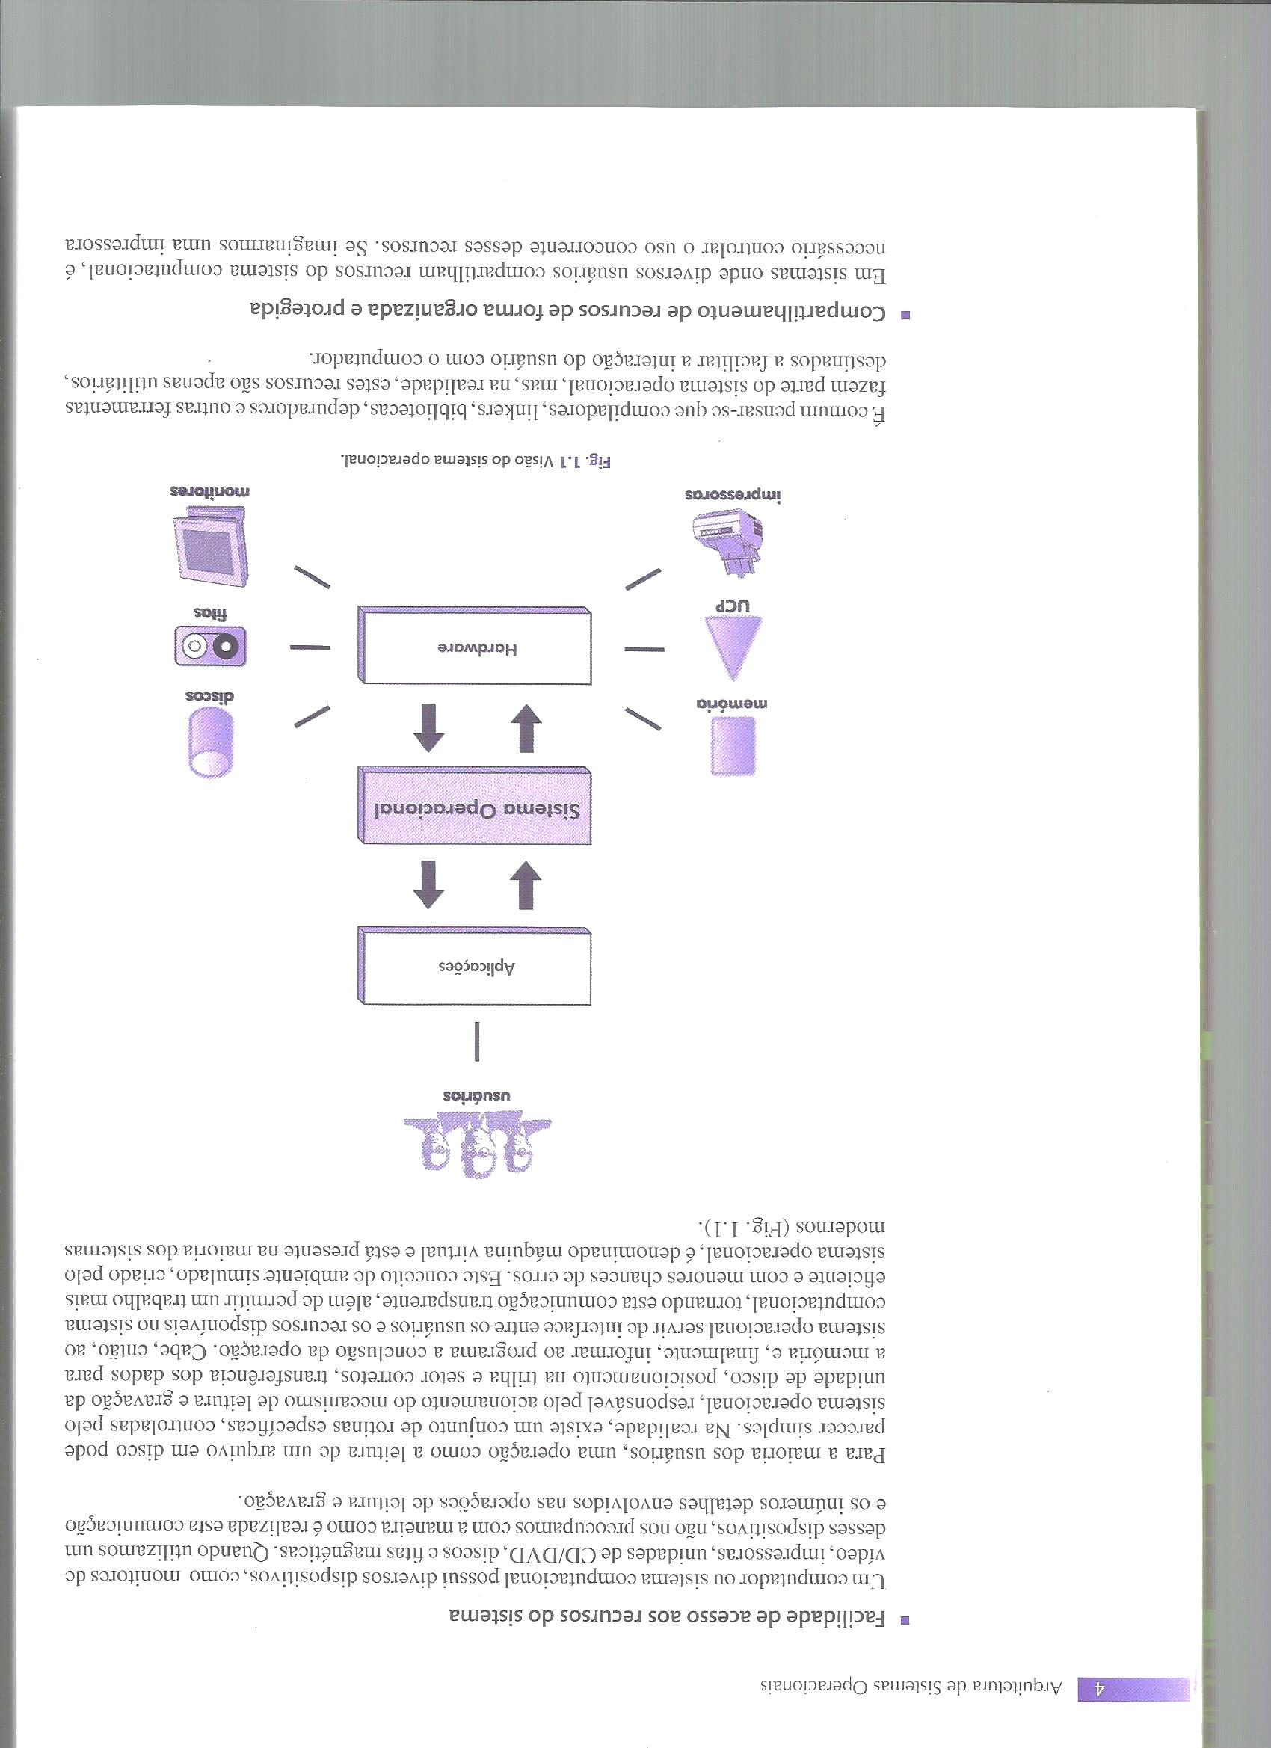
1.1 Conceituação

Slide 9
1.1 Conceituação
Facilidade de acesso aos recursos do sistema
Quando utilizamos os diversos dispositivos de hardware para a realização de uma tarefa, através de um programa aplicativo, não nos preocupamos como esta operação é realizada e os inúmeros detalhes envolvidos.

Slide 10
1.1 Conceituação
Facilidade de acesso aos recursos do sistema
Ex: Leitura e gravação em disco – existe um conjunto de rotinas específicas, controladas pelo S. O. para:
1) Acionamento do mecanismo de leitura e gravação
2) Posicionamento na trilha e setor corretos
3) Transferência dos dados para a memória
4) Informar ao programa a conclusão da operação.

Slide 11
1.1 Conceituação
Facilidade de acesso aos recursos do sistema
O Sistema Operacional controla o hardware e coordena seu uso pelos diversos programas aplicativos.
O S.O. serve de interface entre os usuários e os recursos disponíveis no sistema computacional, tornando essa comunicação transparente e permite um trabalho mais eficiente, com menos chances de erros.

Slide 12
1.1 Conceituação
Compartilhamento de recursos de forma organizada e protegida
Em sistemas onde diversos usuários compartilham recursos, é necessário controlar o uso concorrente desses recursos em sistemas:
Monousuário – realização de diversas tarefas em um mesmo equipamento.
Multiusuário – compartilhamento de impressoras.

Slide 13
1.1 Conceituação
Resumindo a conceituação...
Em geral, não há uma conceituação completamente adequada para definir um S. O.
Sistemas Operacionais existem porque eles representam uma maneira razoável de resolver o problema de criar um sistema de computação utilizável.

Slide 14
1.1 Conceituação
Resumindo a conceituação...
Os programas aplicativos não possuem operações comuns, como as que controlam os dispositivos I/O, ou seja, estes não podem ALOCAR ou CONTROLAR os diversos recursos de hardware.
Esta tarefa fica exclusivamente a cargo do SISTEMA OPERACIONAL.

Slide 15
1.1 Conceituação
Resumindo a conceituação...
Existem vários Sistemas Operacionais, uns ocupam menos de 1 Mb, outros requerem gigabytes de espaço.
Independente dos diversos tipos de S.O., pode-se dizer que um Sistema Operacional é o programa que permanece em execução no computador durante todo o tempo (Kernel).

Slide 16
1.1 Conceituação
Além do Kernel, há outros dois tipos de programas:
Programas do Sistema
Estão associados ao S.O. , mas não fazem parte do Kernel.
Programas Aplicativos
Incluem todos os programas não associados à operação do sistema.

Slide 17
1.1 Conceituação
A discussão sobre o que constitui um S.O. está se tornando importante.
Em 1998, o Departamento de Justiça dos EUA fez uma representação contra a Microsoft, em essência alegando que ela incluiu funcionalidades demais em seu S.O. de forma a impedir a competição por parte de vendedores de aplicativos. (vídeo: “Guerra dos Navegadores”).

